Slide 1
Propriedades: O box model
Gabriel Mina

Slide 2


Slide 3


Slide 4


Slide 5
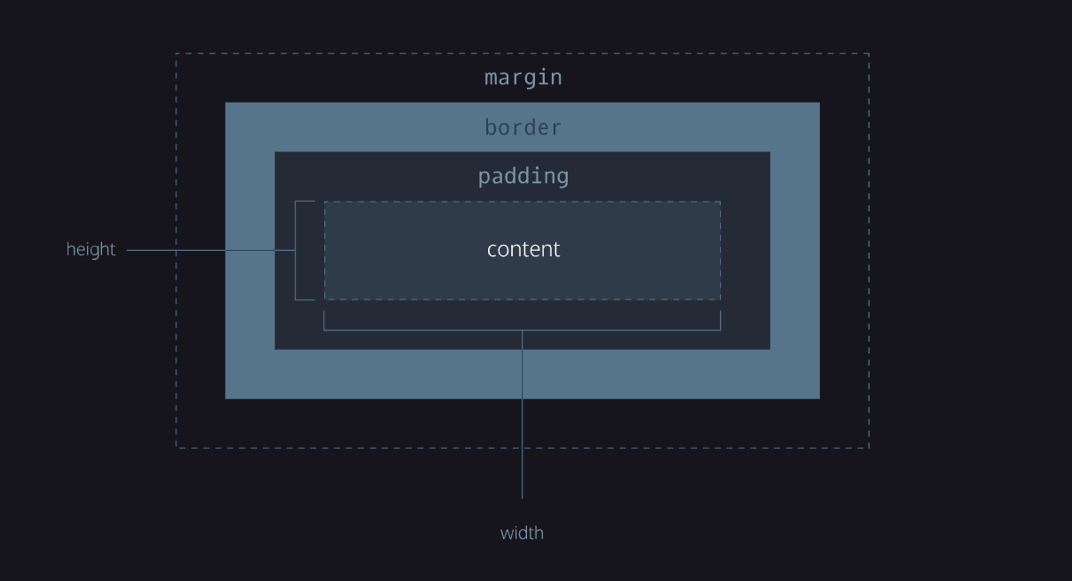

Slide 6
